Slide 1




Tớ cần hai củ cà rốt để chuẩn bị bữa tối. Các bạn giúp tớ nhé!
Xin chào các bạn!
KHỞI ĐỘNG

Slide 2







Slide 3



Slide 4


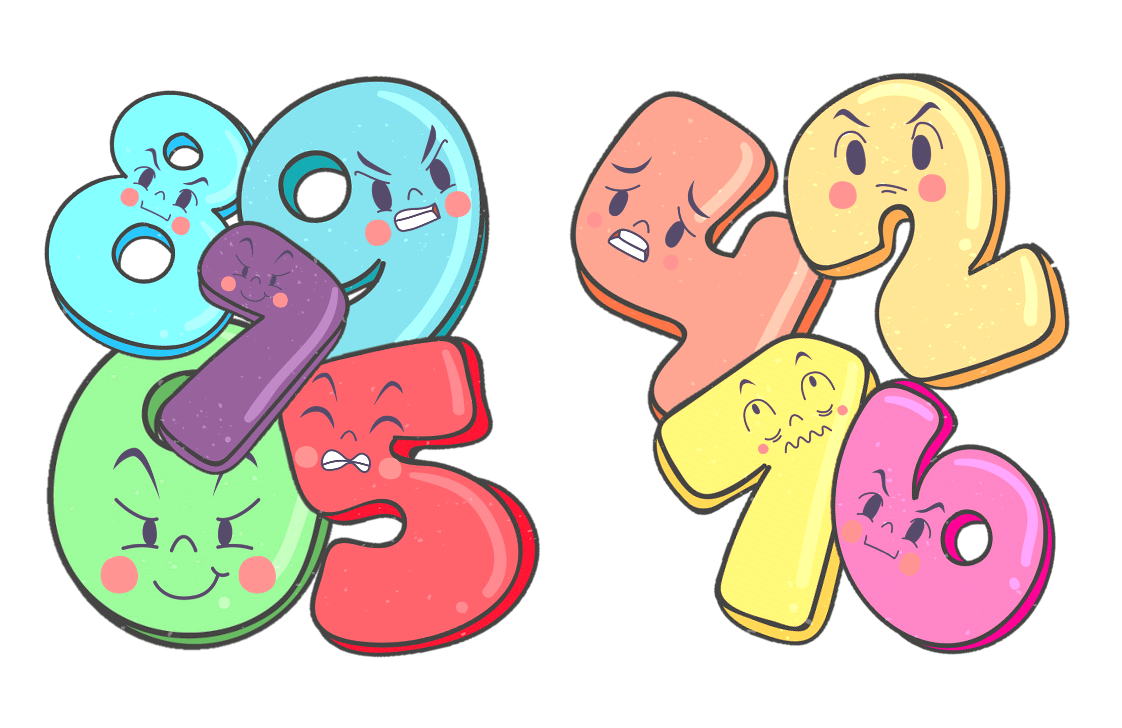

Một ngày nọ, vì ham chơi, Tí đã lạc vào một khu rừng với những con số kì quặc, biết nói. Tí rất lo lắng, không biết làm sao để về nhà!

Slide 5

 | 1 | 2 | 3 | 4 | 5 | 6 | 7 | 8 | 9 | 10
2 | 2 | 4 | 6 | 8 | 10 | 12 | 14 | 16 | 18 | 20
3 | 3 | 6 | 9 | 12 | 15 | 18 | 21 | 24 | 27 | 30
4 | 4 | 8 | 12 | 16 | 20 | 24 | 28 | 32 | 36 | 40
5 | 5 | 10 | 15 | 20 | 25 | 30 | 35 | 40 | 45 | 50
6 | 6 | 12 | 18 | 24 | 30 | 36 | 42 | 48 | 54 | 60
7 | 7 | 14 | 21 | 28 | 35 | 42 | 49 | 56 | 63 | 70
8 | 8 | 16 | 24 | 32 | 40 | 48 | 56 | 64 | 72 | 80
9 | 9 | 18 | 27 | 36 | 45 | 54 | 63 | 72 | 81 | 90
Mẫu 4 x 3 = ?
- Từ số 4 ở cột 1 theo chiều mũi tên dóng sang phải.
- Từ số 3 ở hàng 1 theo chiều mũi tên dóng xuống.
- Hai mũi tên gặp nhau ở số 12.
Ta có: 4 x 3 = 12

Slide 6
 | 1 | 2 | 3 | 4 | 5 | 6 | 7 | 8 | 9 | 10
2 | 2 | 4 | 6 | 8 | 10 | 12 | 14 | 16 | 18 | 20
3 | 3 | 6 | 9 | 12 | 15 | 18 | 21 | 24 | 27 | 30
4 | 4 | 8 | 12 | 16 | 20 | 24 | 28 | 32 | 36 | 40
5 | 5 | 10 | 15 | 20 | 25 | 30 | 35 | 40 | 45 | 50
6 | 6 | 12 | 18 | 24 | 30 | 36 | 42 | 48 | 54 | 60
7 | 7 | 14 | 21 | 28 | 35 | 42 | 49 | 56 | 63 | 70
8 | 8 | 16 | 24 | 32 | 40 | 48 | 56 | 64 | 72 | 80
9 | 9 | 18 | 27 | 36 | 45 | 54 | 63 | 72 | 81 | 90
Mẫu 42 : 6 = ?
- Từ số 6 ở cột 1 theo chiều mũi tên dóng sang phải đến số 42.
- Từ số 42 theo chiều mũi tên dóng lên hàng 1 gặp số 7.
Ta có: 42 : 6 = 7

Slide 7

 | 1 | 2 | 3 | 4 | 5 | 6 | 7 | 8 | 9 | 10
2 | 2 | 4 | 6 | 8 | 10 | 12 | 14 | 16 | 18 | 20
3 | 3 | 6 | 9 | 12 | 15 | 18 | 21 | 24 | 27 | 30
4 | 4 | 8 | 12 | 16 | 20 | 24 | 28 | 32 | 36 | 40
5 | 5 | 10 | 15 | 20 | 25 | 30 | 35 | 40 | 45 | 50
6 | 6 | 12 | 18 | 24 | 30 | 36 | 42 | 48 | 54 | 60
7 | 7 | 14 | 21 | 28 | 35 | 42 | 49 | 56 | 63 | 70
8 | 8 | 16 | 24 | 32 | 40 | 48 | 56 | 64 | 72 | 80
9 | 9 | 18 | 27 | 36 | 45 | 54 | 63 | 72 | 81 | 90
4 x 6 =
24
7 x 8 =
56
15 : 3 =
5
40 : 5 =
8
Notes:
Sau khi hiện kết quả, thầy cô click vào hộp quá nhận thưởng. Chọn Quay về trờ lại 3 hộp quà

Slide 8

2
Số
a)
Thừa số | 7 | 9 | 8
Thừa số | 6 | 5 | 7
Tích | 42 | ? | ?
45
56

Slide 9
2
Số
b)
Số bị chia | 54 | 48 | 63
Số chia | 6 | 8 | 9
Thương | 9 | ? | ?
6
7

Slide 10


3. Mỗi túi có 9 quả cam. Hỏi 4 túi như vậy có bao nhiêu quả cam?
Bài giải:
Tóm tắt:
4 túi có số quả cam là:
1 túi:
9 quả
9 x 4 = 36 (quả)
4 túi:
... quả?
Đáp số: 36 quả

Slide 11

4. Tìm hai số lớn hơn 1 và có tích là 18
Ta có: 18 = 2 x 9 = 3 x 6
Nhóm đôi
Vậy hai số lớn hơn 1 và có tích là 18 là 2 và 9 hoặc 3 và 6

